Slide 1
Brückenobjekt N5-S102 Zuchwil „UEF Langfeldstrasse“
2.Workshop Inspektoren (Zwt)

Slide 2
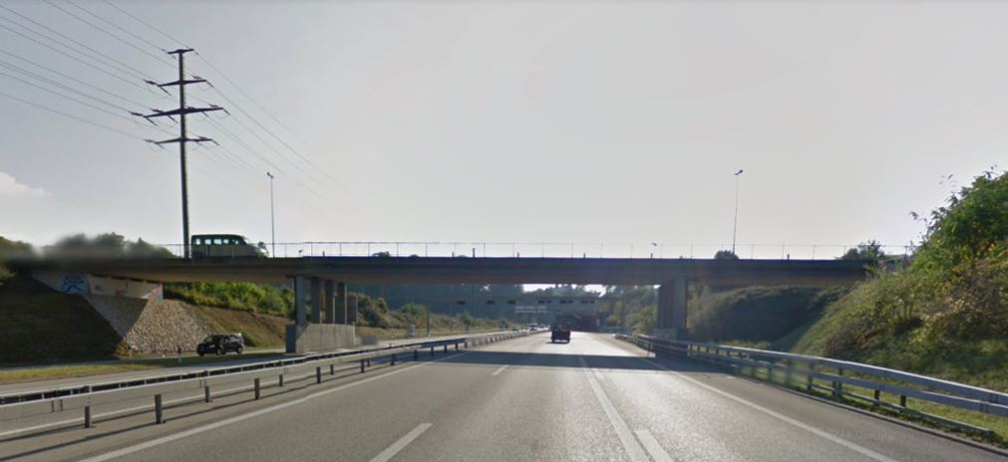
„UEF Langfeldstrasse“, Zuchwil
Bild durch EP zu ersetzen

Slide 3
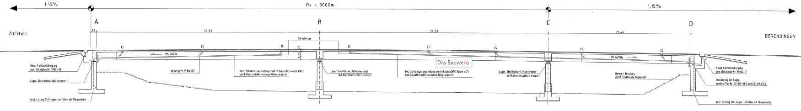
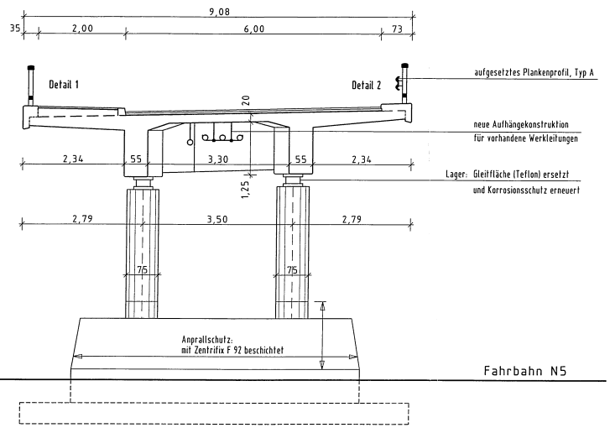
Das Brückenbauwerk

Slide 4
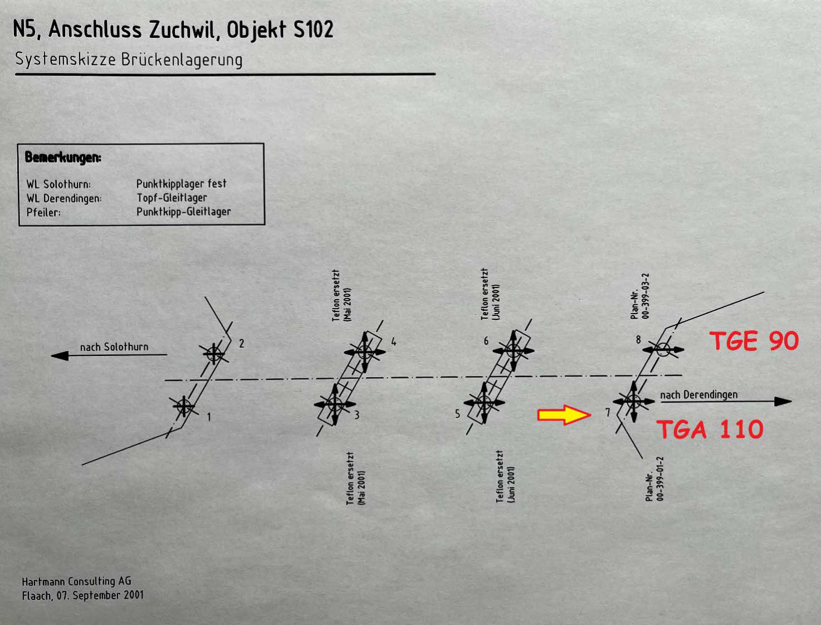
Brückenlagerung

Slide 5
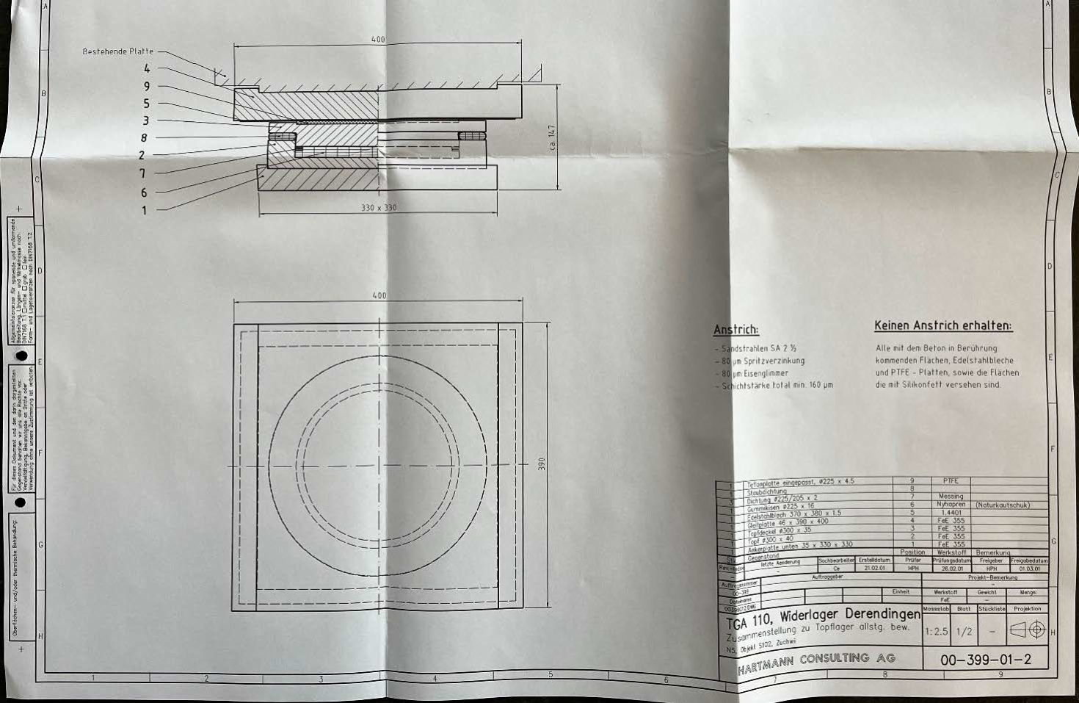
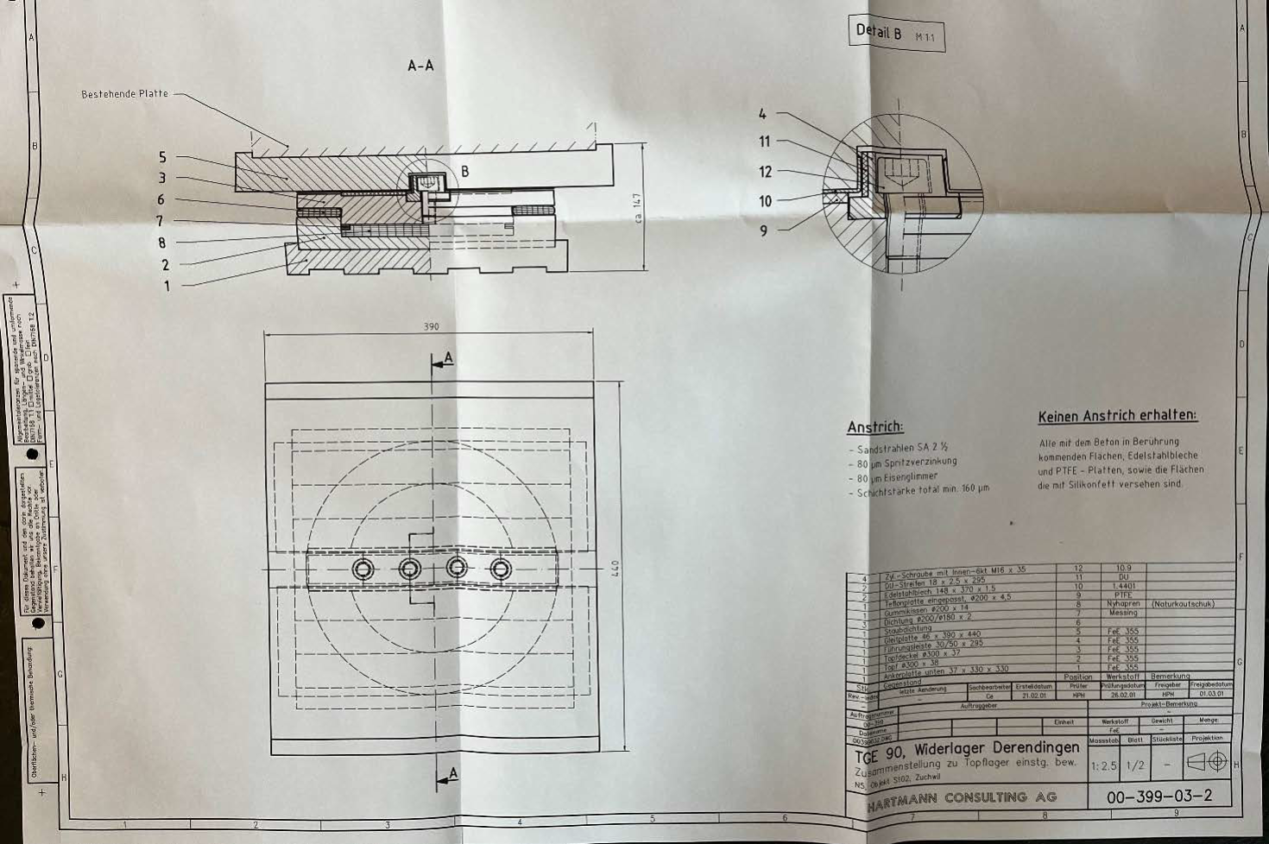
Brückenlagerung

Slide 6
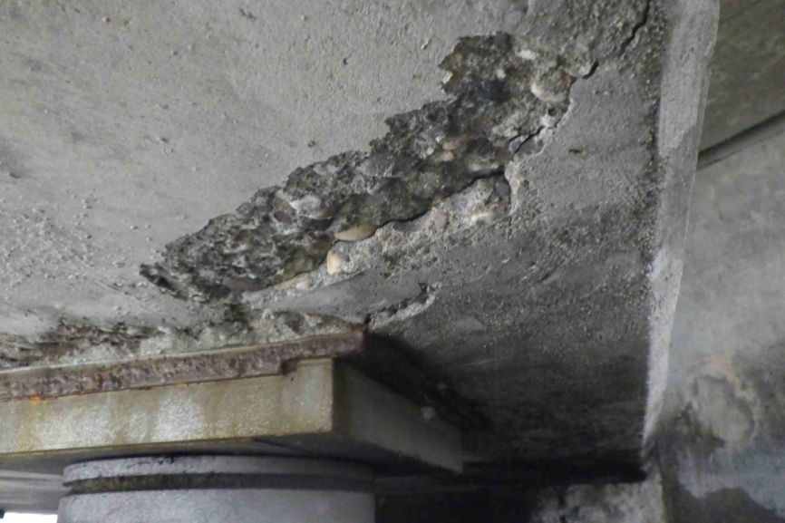
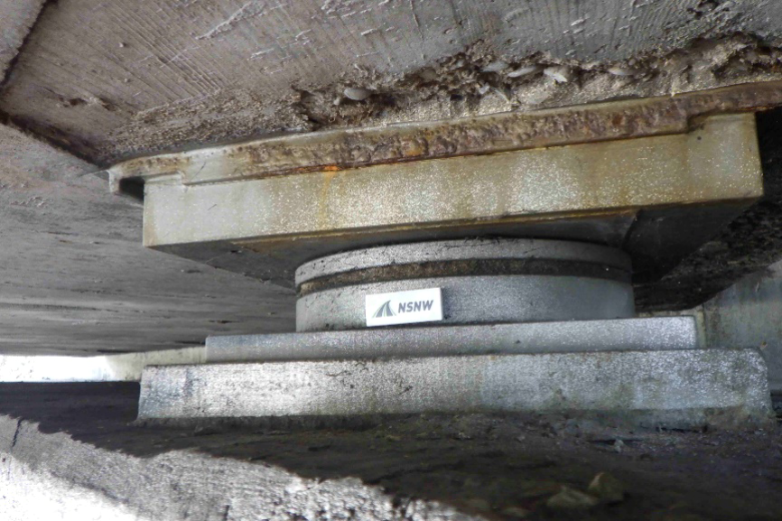
Problemstellung
Risse in der Krafteinleitungszone des TGA 110 (allseitig beweglicher Topflager)
Risse, Ablösungen und Abplatzungen am Träger

Slide 7
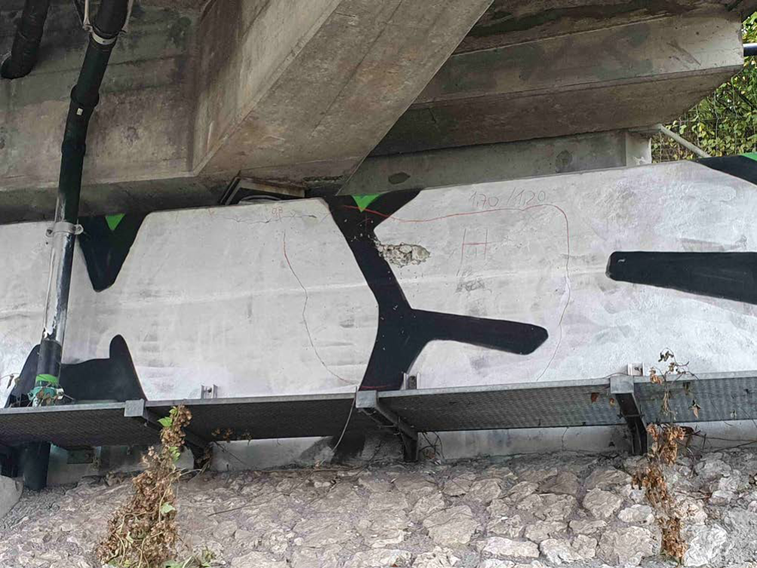
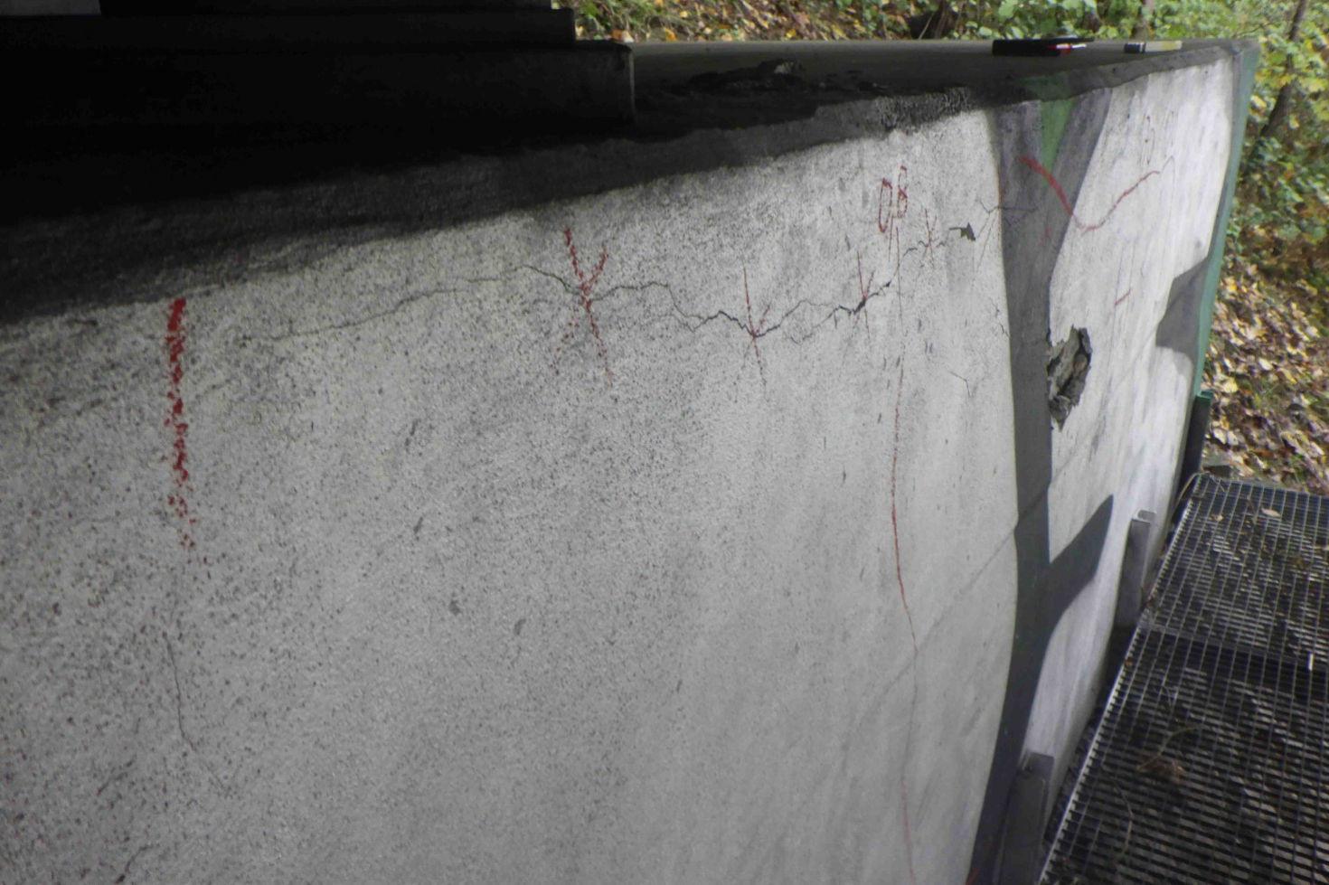
Problemstellung
Risse in der Krafteinleitungszone des TGA 110 (allseitig beweglicher Topflager)
Hohlstellen, Ablösungen und Abplatzungen auf WL-Bank

Slide 8
Interpretation
Aufgrund der Schadensbilder und des Lagertypen (allseitig beweglicher Topflager) sollte sich nicht um statisch bedingten Risse handeln.
Bei allseitig beweglichen Brückenlager entstehen zwar geringe horizontale Rückstellkräfte, diese sind aber nicht vergleichbar mit den horizontalen Kräften bei einem Führungs- oder Fixlager.
Hohlstellen, Ablösungen und Abplatzungen auf WL-Bank
Es wird vermuten, dass die vorhandene Rissbildung möglicherweise eher aufgrund von Bewehrungskorrosion infolge alten Undichtigkeiten des FBÜ verursacht sind (sehr langsame Korrosionsprozesse).
Risse, Ablösungen und Abplatzungen am Träger
Die Ursache diese Rissbildung ist aufgrund der reinen visuellen Bauwerksinspektion nicht eindeutig.

Slide 9
Weiteres Vorgehen
alle lose und gerissenen Betonteile komplett zu entfernen (Handspitzhammer) und fachgerecht zu reprofilieren (Mörtel R4)
Arbeiten sind ggf. in Etappen auszuführen, um die Krafteinleitungszone nicht zu schwächen
Nach dem Betonabtrag ist der Zustand der Bewehrung zu kontrollieren, um die Vermutung der Schadensursache (Bewehrungskorrosion) zu bestätigen. Denn wenn die Bewehrung blank ist, dann ist die Ursache gesondert zu eruieren
Bei der Abnahme soll beachtet werden, dass keine Hohlstellen vorhanden sind.
Diese Stellen sind im Rahmen der periodischen Bauwerksüberwachung optisch und mittels Abklopfen sauber zu inspizieren. Der Zustand ist zweckmässig zu dokumentieren.
Nach der lokalen Betoninstandsetzung: Zwischeninspektion dieses Bereichs 1x jährliche für die nächste 3 Jahren, um 100% sicher zu sein, dass keine weiteren Schadensursachen vorliegen. Danach HI alle 5 Jahren.

